Slide 1
UTE – Università Cardinal Colombo - MILANO Giovedì, 28 novembre 2024
«IL BUIO OLTRE
LA SIEPE»
Una storia anti-razzista
negli stati americani
del profondo sud.

Slide 2
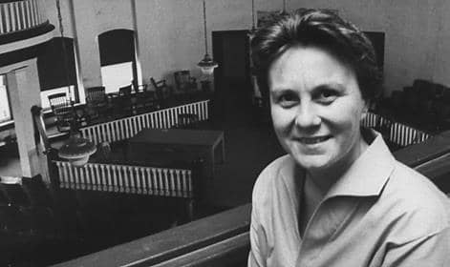
L’autrice del romanzo, la scrittrice americana Harper Lee.

Slide 3
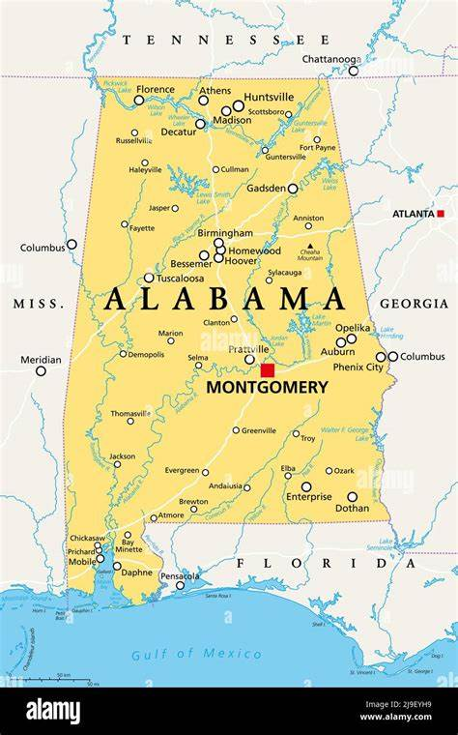

Slide 4
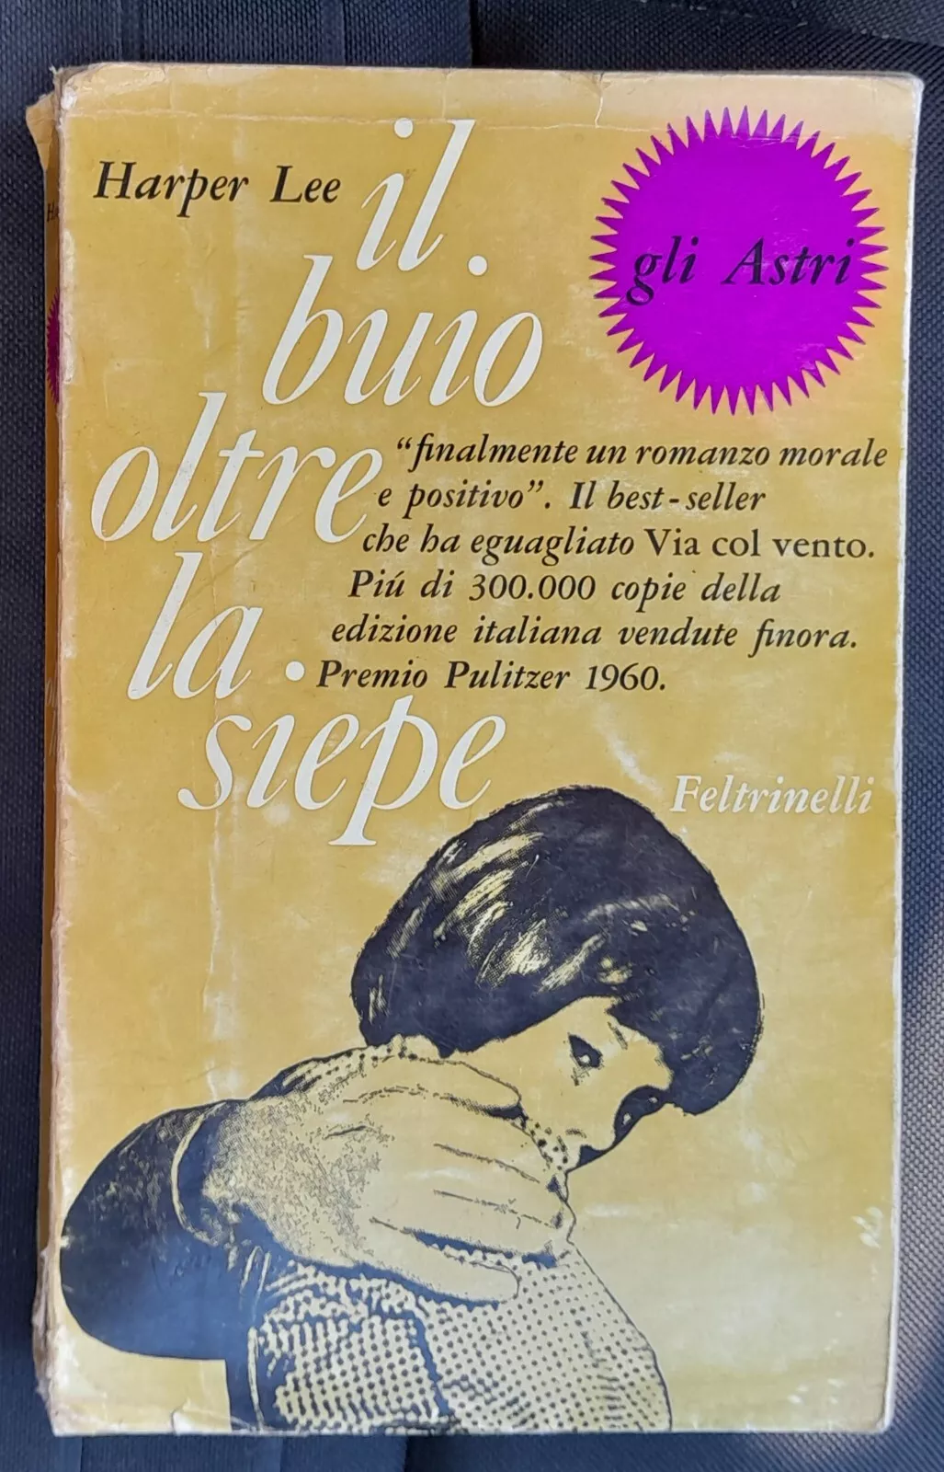
Frontespizio della prima Edizione del 1811. Una moderna copertina.

Slide 6
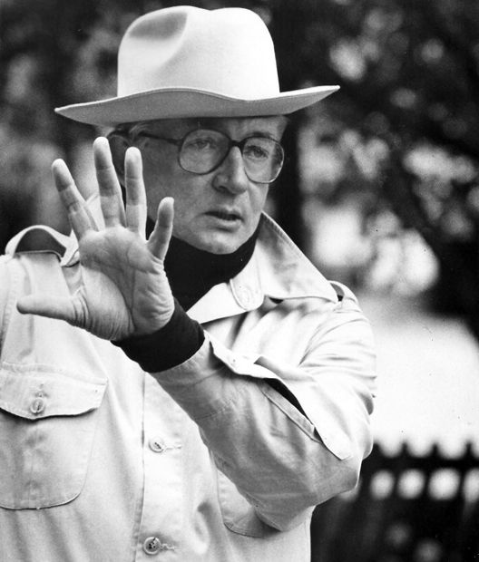
Il regista del film, l’americano Robert Mulligan.

Slide 7
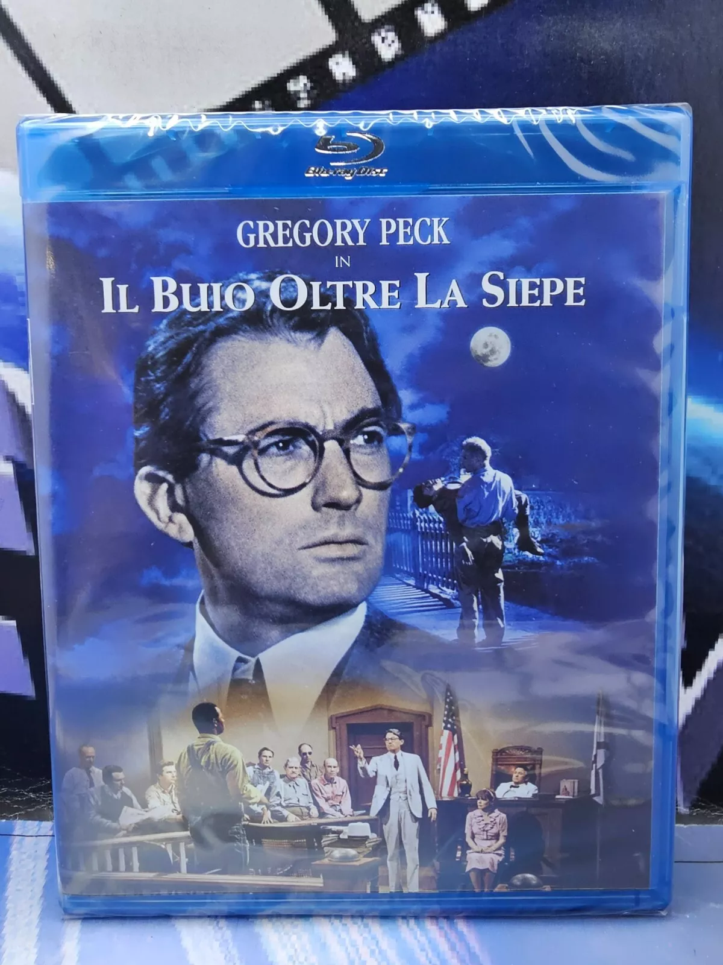
Anno 1963

Slide 8
Il protagonista del film, l’avvocato Atticus Finch, l’attore americano Gregory Peck.

Slide 9
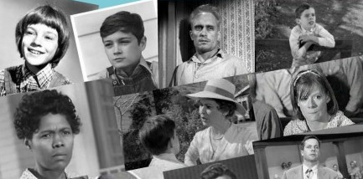
Il cast del film del 1962.

Slide 11
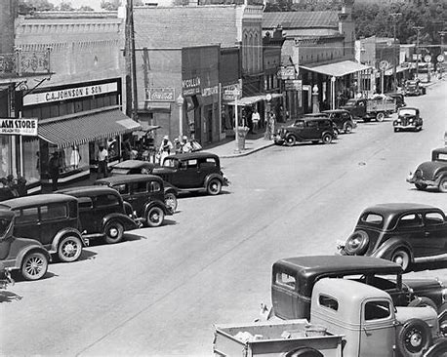
Uno spaccato di Maycomb negli anni ’30-35 della Grande Depressione.

Slide 12
Alabama. Carta politica.

Slide 13
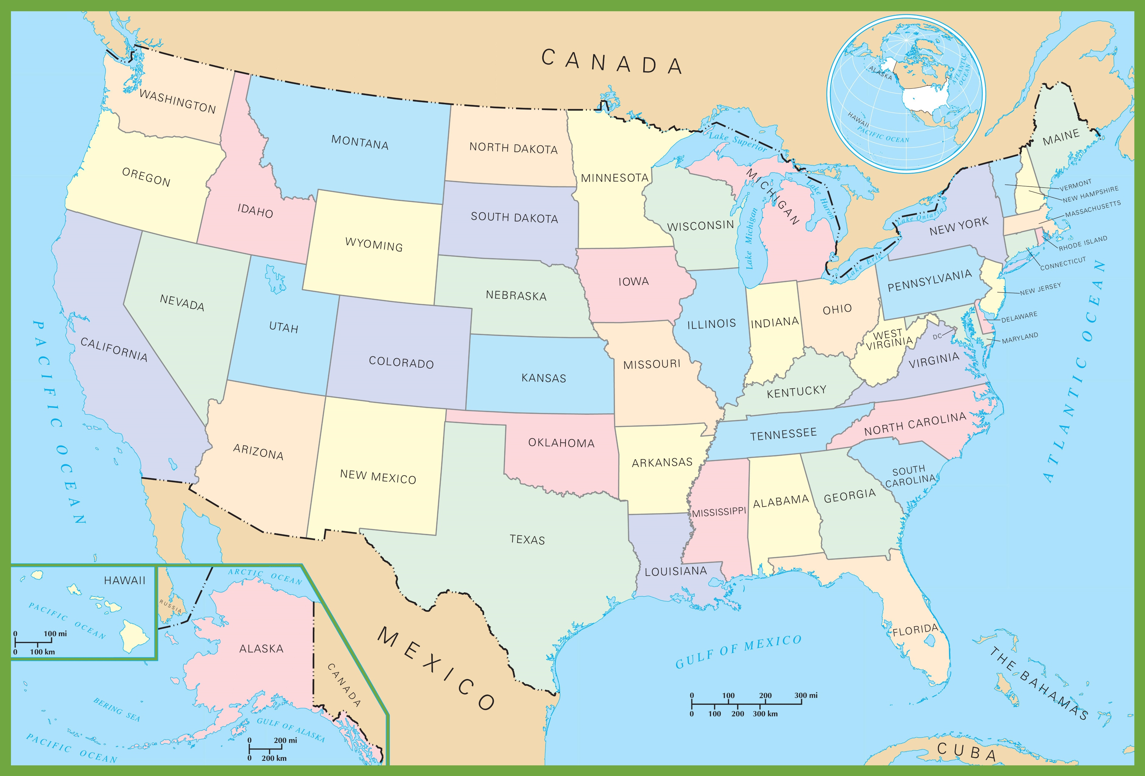
Stati Uniti. Penultimo stato in basso a destra ALABAMA.

Slide 14
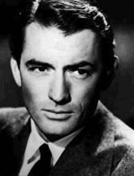
L'avvocato Atticus Finch, l’attore americano Gregory Peck.

Slide 15
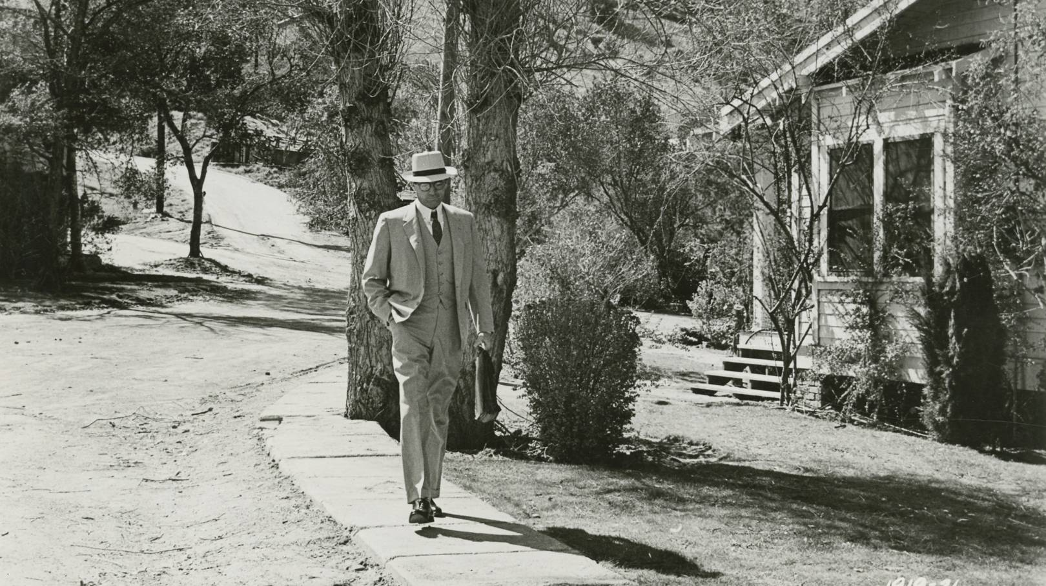
L’avvocato Atticus esce di casa per andare in ufficio.

Slide 16
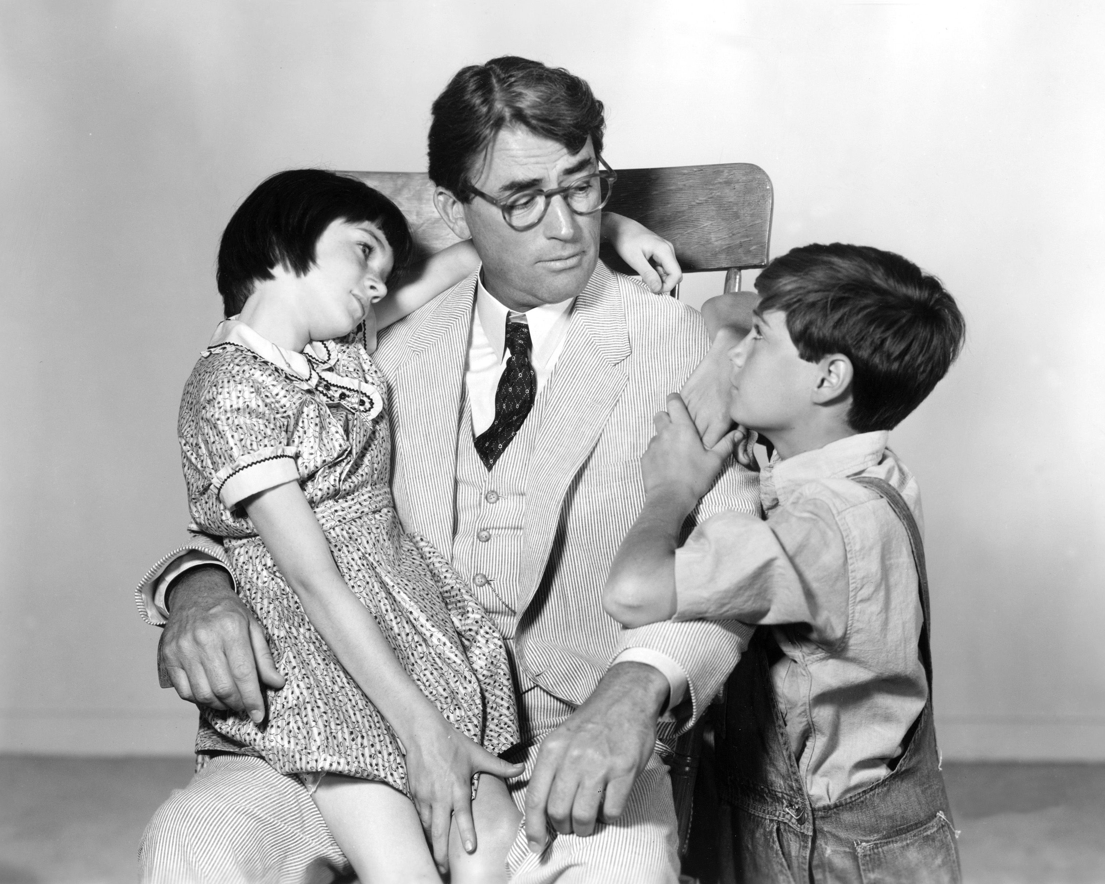
…con i due figli, la figlia Jean Louise, 6 anni e il fratello, Jeremy, 10 anni.

Slide 17
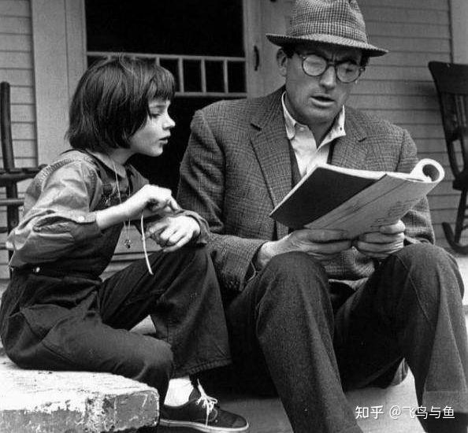
Lettura con la figlia minore Scout.

Slide 18
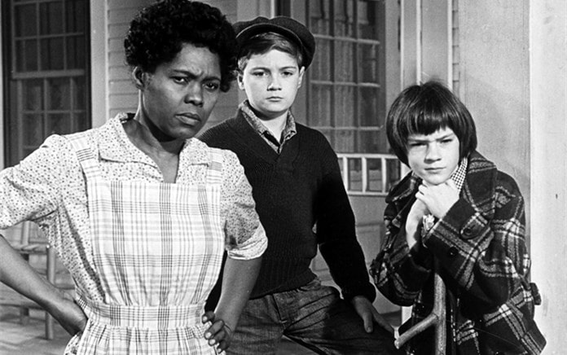
La domestica di colore Calpurnia, l’attrice Estelle Evans, con Jem e Scout.

Slide 19
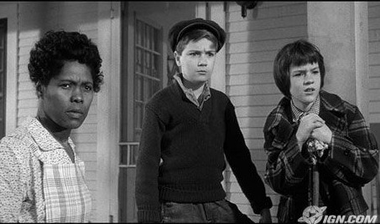
…idem!

Slide 20
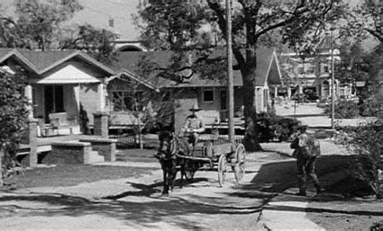
Uno spaccato della cittadina di Maycomb negli anni ’30-35.

Slide 21
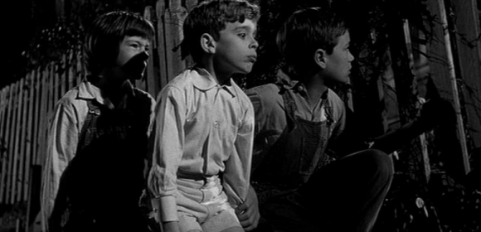
Scout, Jem e Dill, il trio dei ragazzini dei giochi dell’estate.

Slide 22
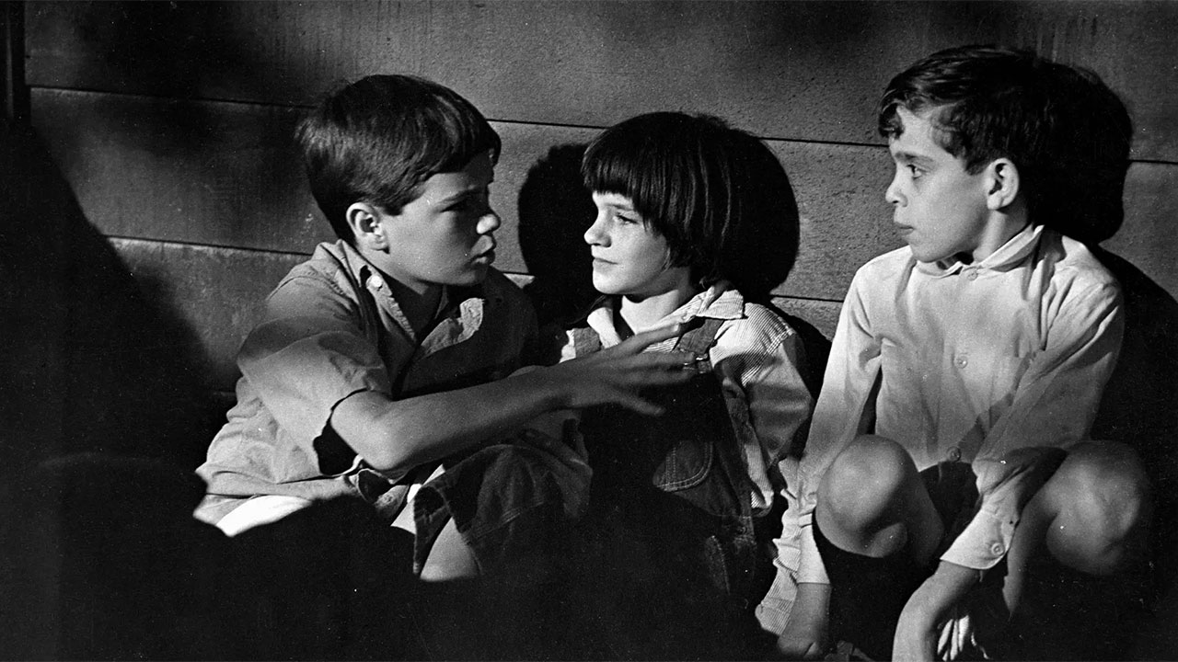
I tre ragazzini

Slide 23
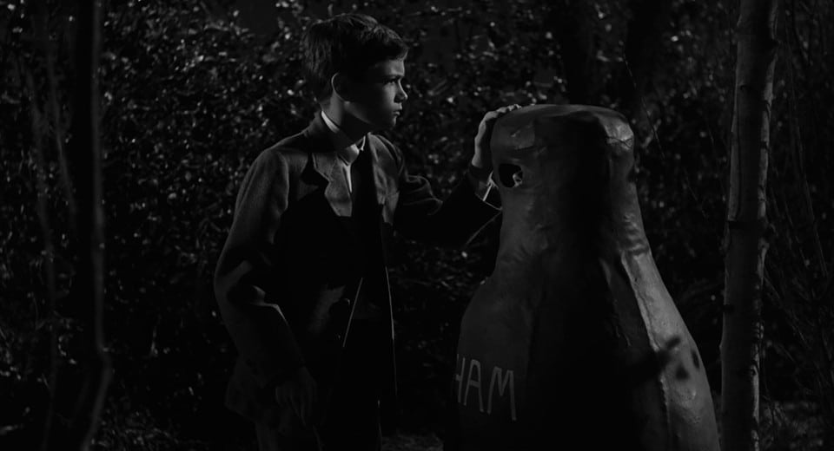
Jem con i suoi giochi estivi.

Slide 24
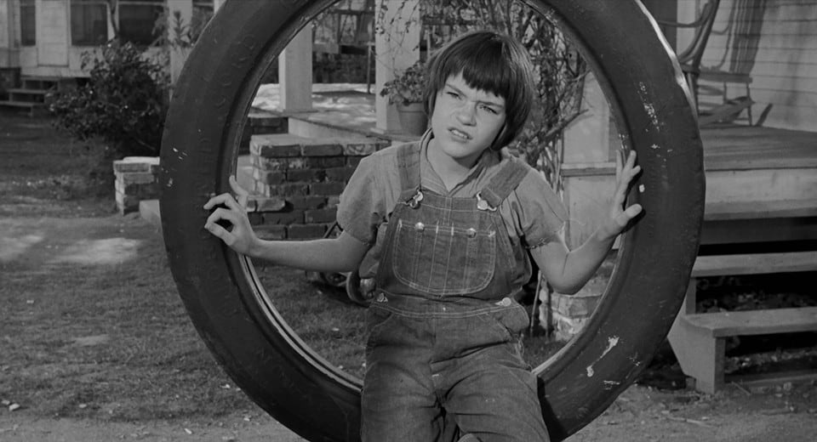
Scout con la ruota, uno dei diversivi dell’estate.

Slide 25
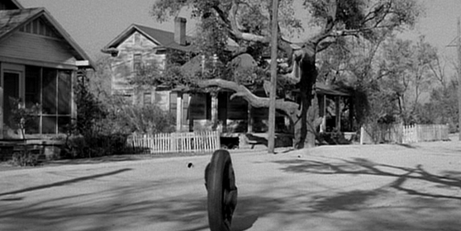
La ruota dei giochi dei due fratelli sulle strade di Maycomb.

Slide 26
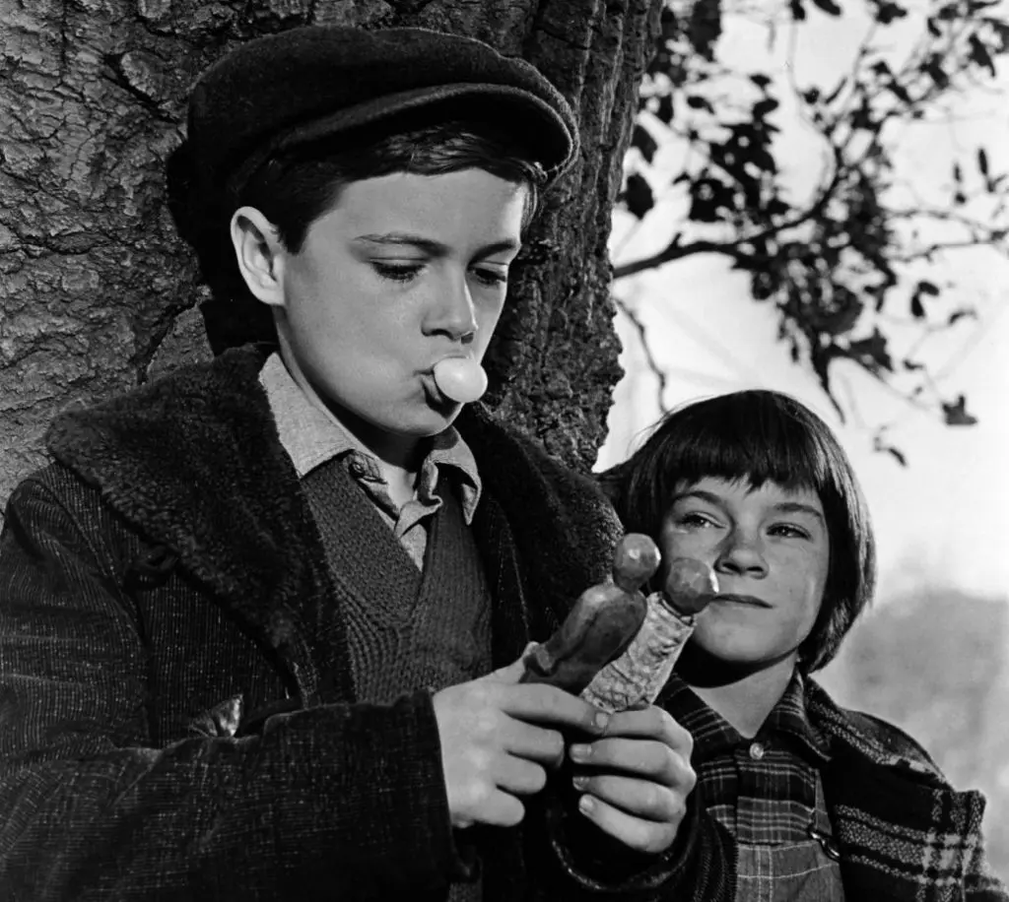
Fratello e sorella ai giochi dell’estate.

Slide 27
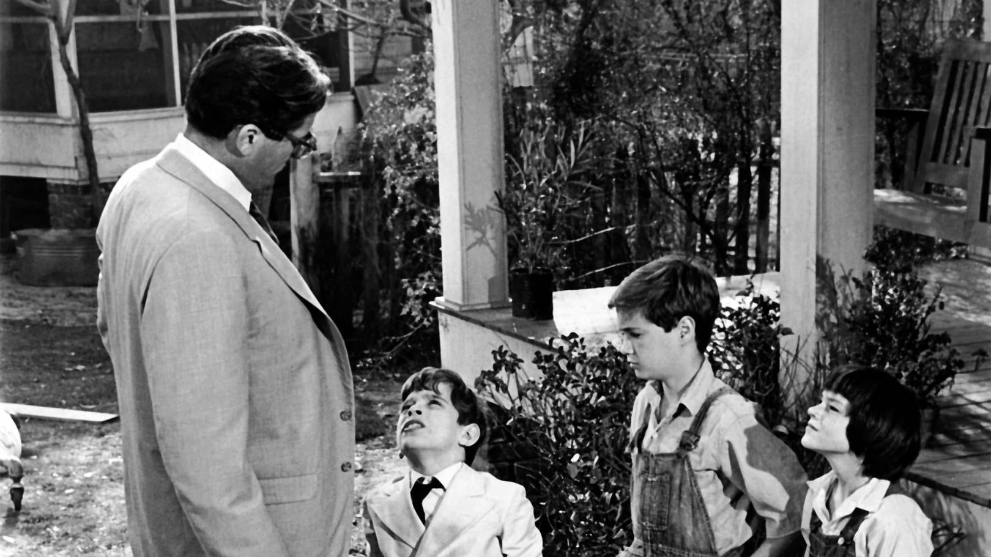
L’avvocato Atticus con i tre bambini davanti alla sua casa.

Slide 28
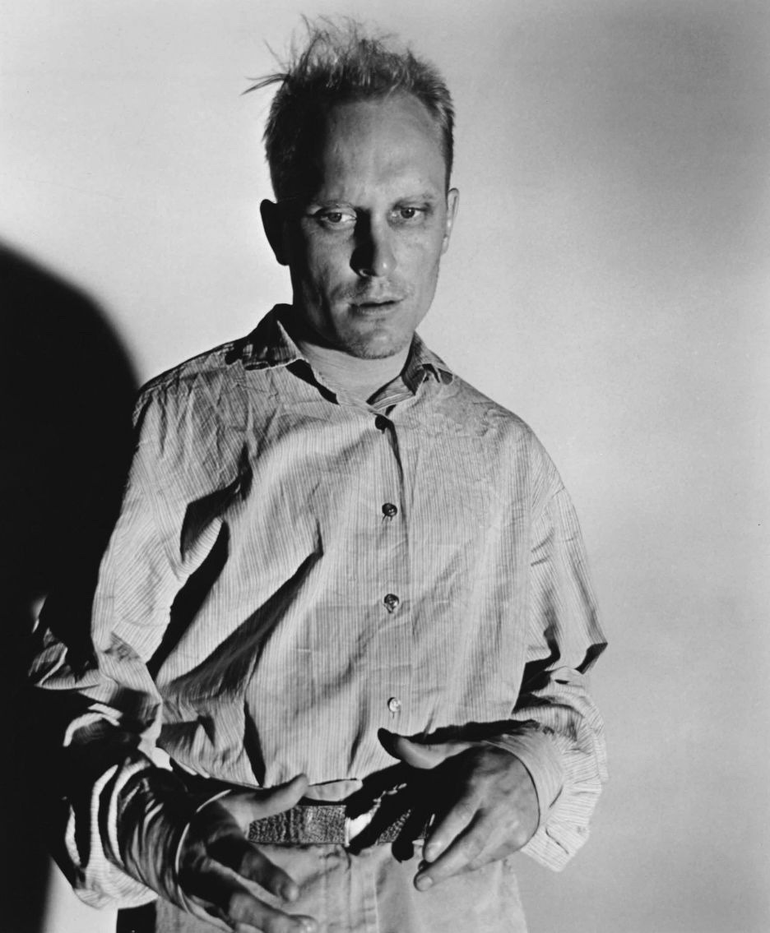
Il problematico vicino di casa, Arthur "Boo" Radley, l’attore Robert Duval.

Slide 29
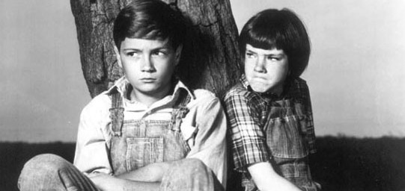
I due fratelli hanno paura del loro «strano» vicino di casa.

Slide 30
Il

Slide 31
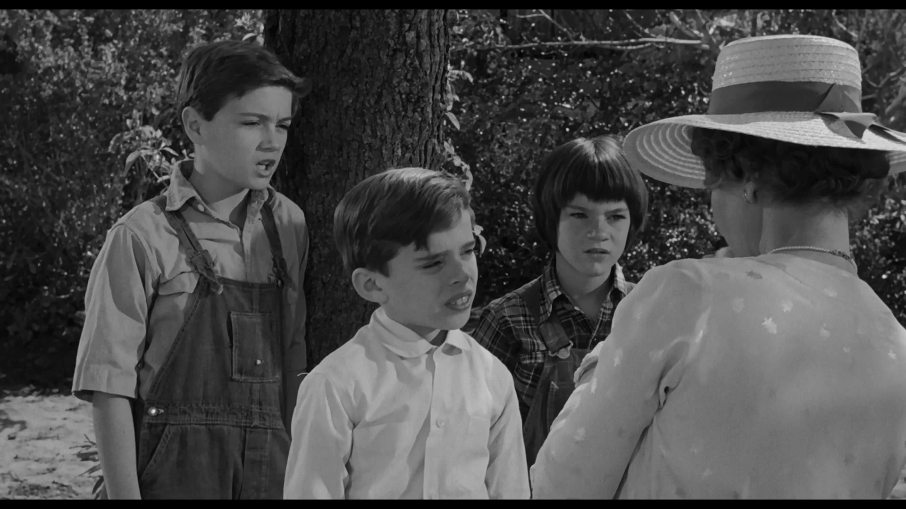
Autunno. È tempo di scuola!!!

Slide 32
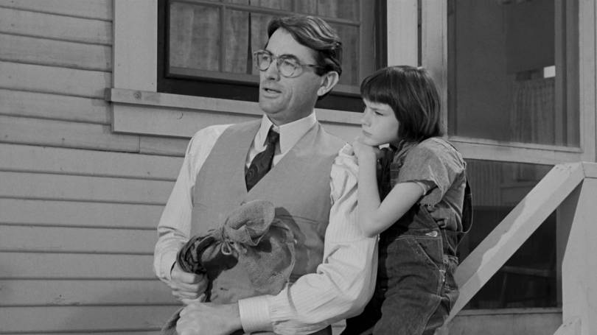
Il padre parla all figlia sulle scale di casa.

Slide 33
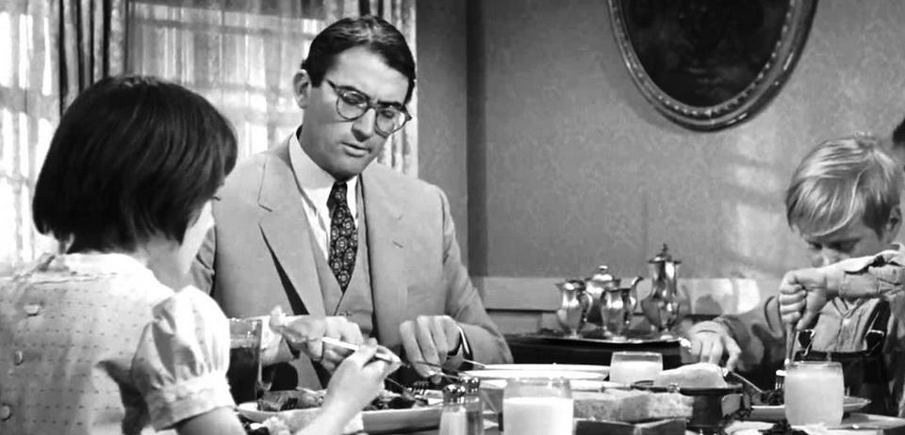
Padre e figlia a tavola.

Slide 34
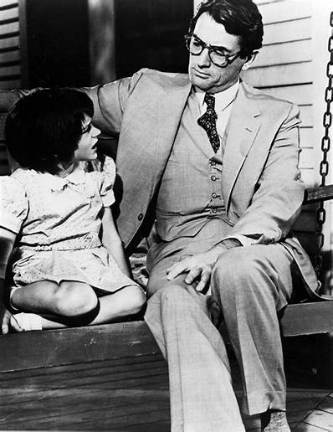

Slide 35
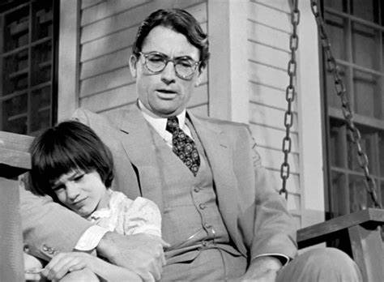
Da buon padre parla spesso con la figlia Scout e le spiega le sue convinzioni.

Slide 36
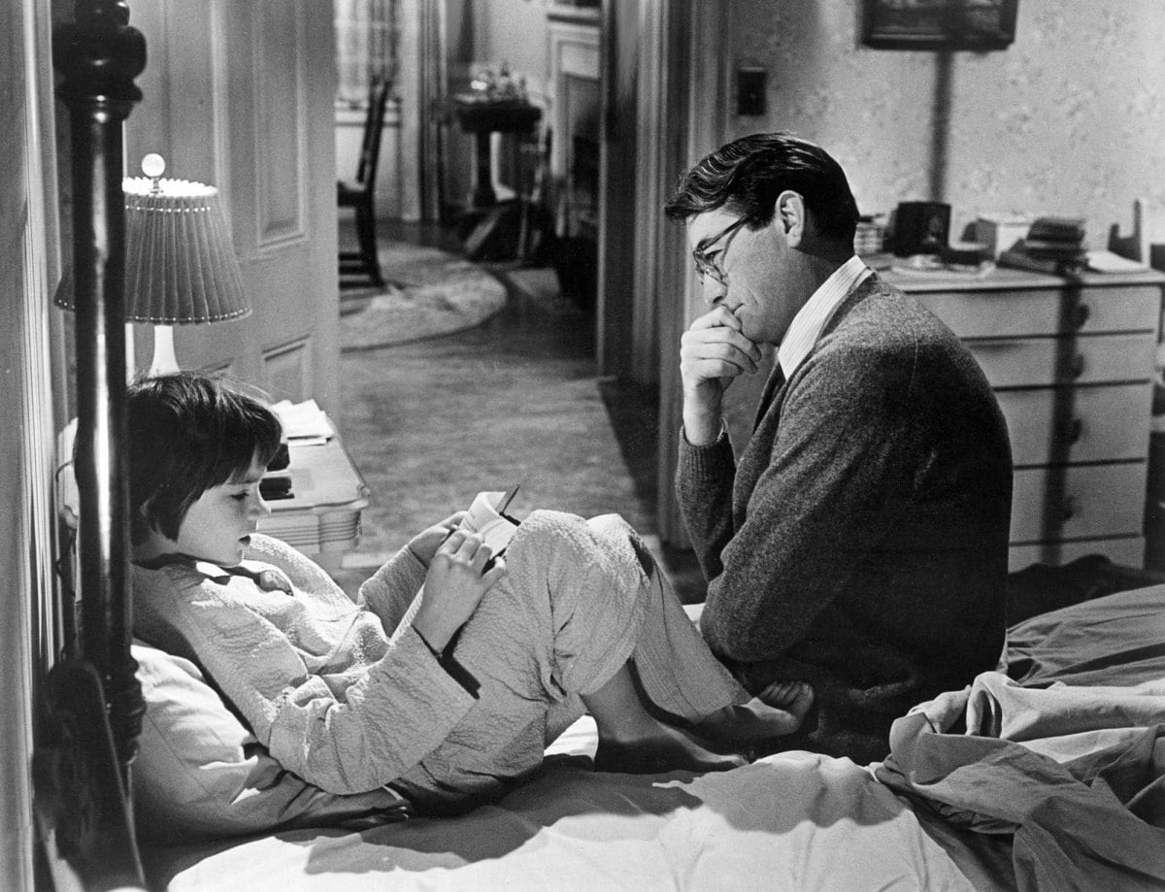
…prima della nanna!

Slide 37
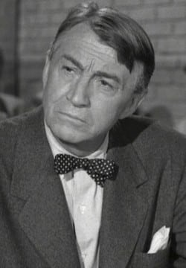
Il giudice John Taylor, l’attore Paul Fix.

Slide 38
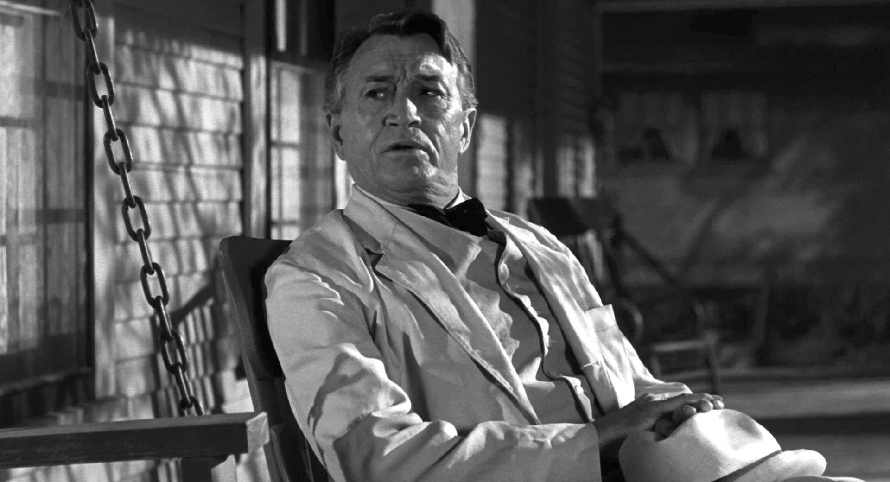
Il giudice John Taylor sulla veranda della casa dell’avvocato Atticus.

Slide 39
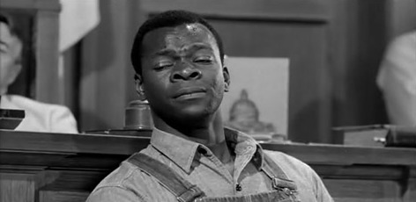
Tom Robinson, l’attore Brock Peters, un bracciante di colore accusato dal padre di Mayella Ewell di violenza sulla figlia bianca.

Slide 40
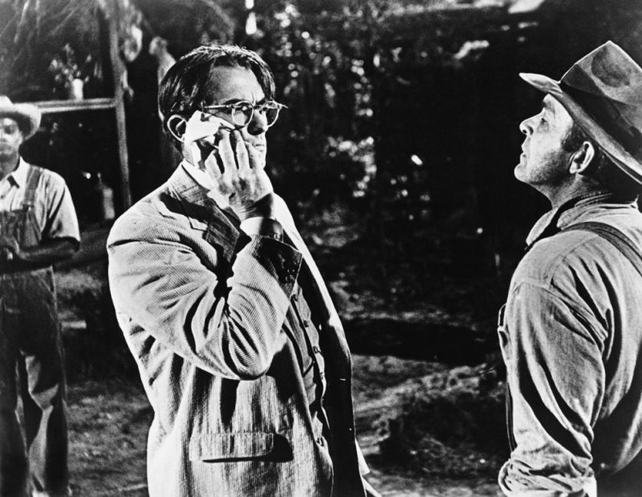
Atticus con l’agricoltore Bob Ewell, l’attore James Anderson.

Slide 41
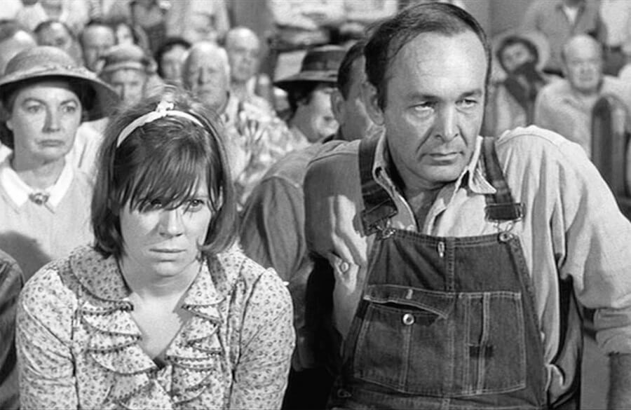
Mayella Well, l’attrice Collin Wilcox Paxton, col padre Bob al processo.

Slide 42
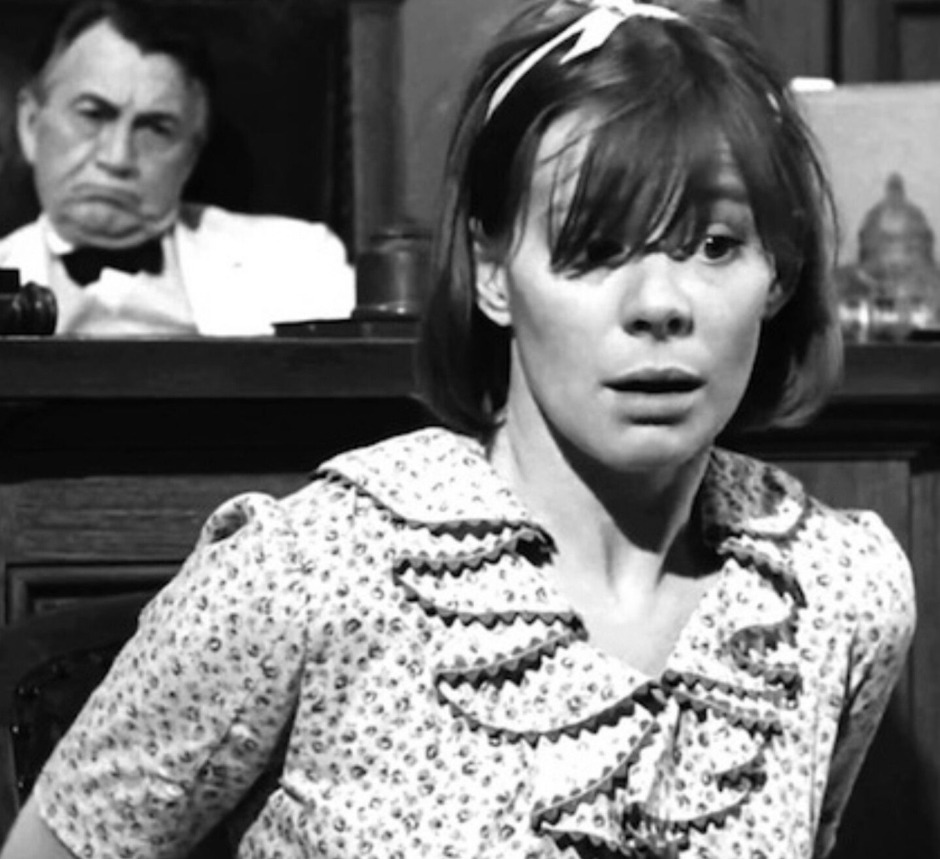
Mayella Well, al banco dei testimoni durante il processo.

Slide 43
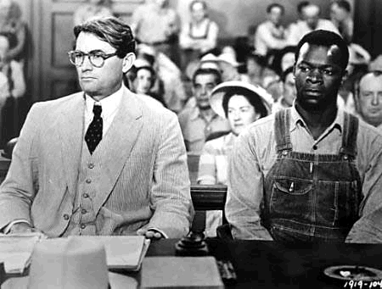
Primo piano dell’avvocato difensore e dell’accusato al processo.

Slide 44
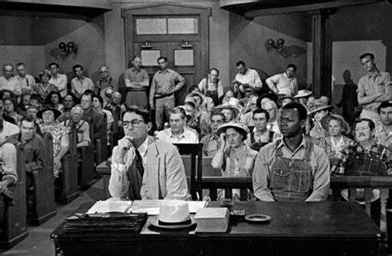
Una seduta del processo a Tom Robinson accusato di violenza carnale.

Slide 45
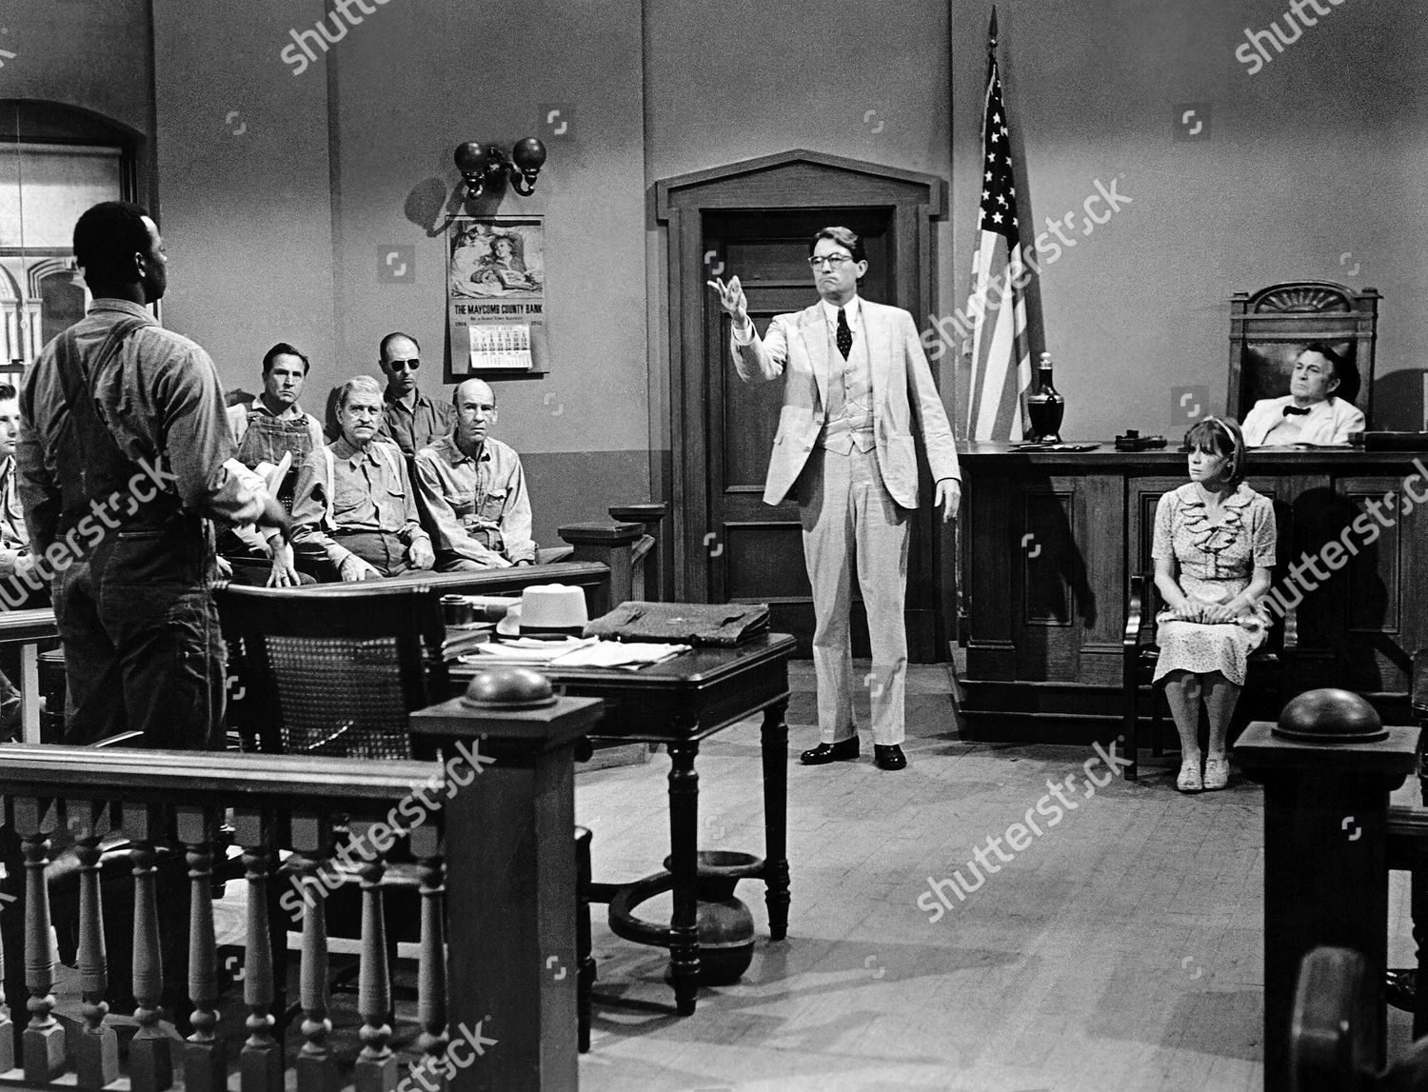
L’accusato, il difensore e la presunta vittima durante l’interrogatorio al processo.

Slide 46
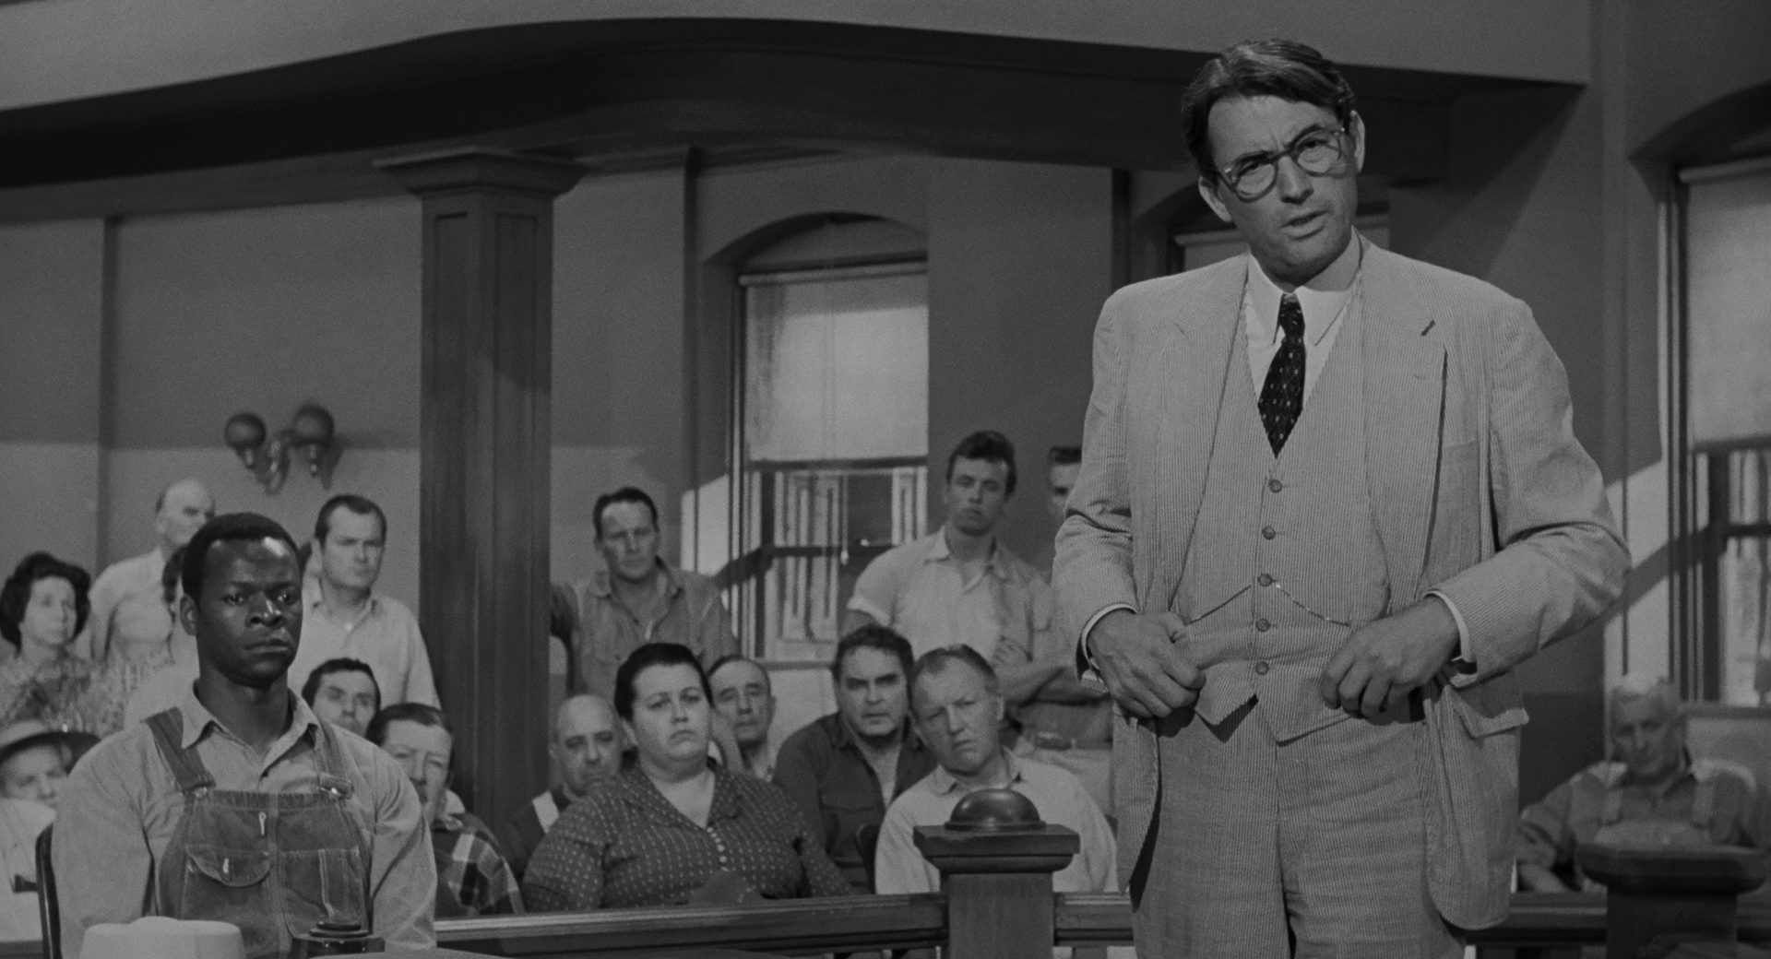
L’avvocato difensore Atticus durate l’arringa per il suo assistito.

Slide 47
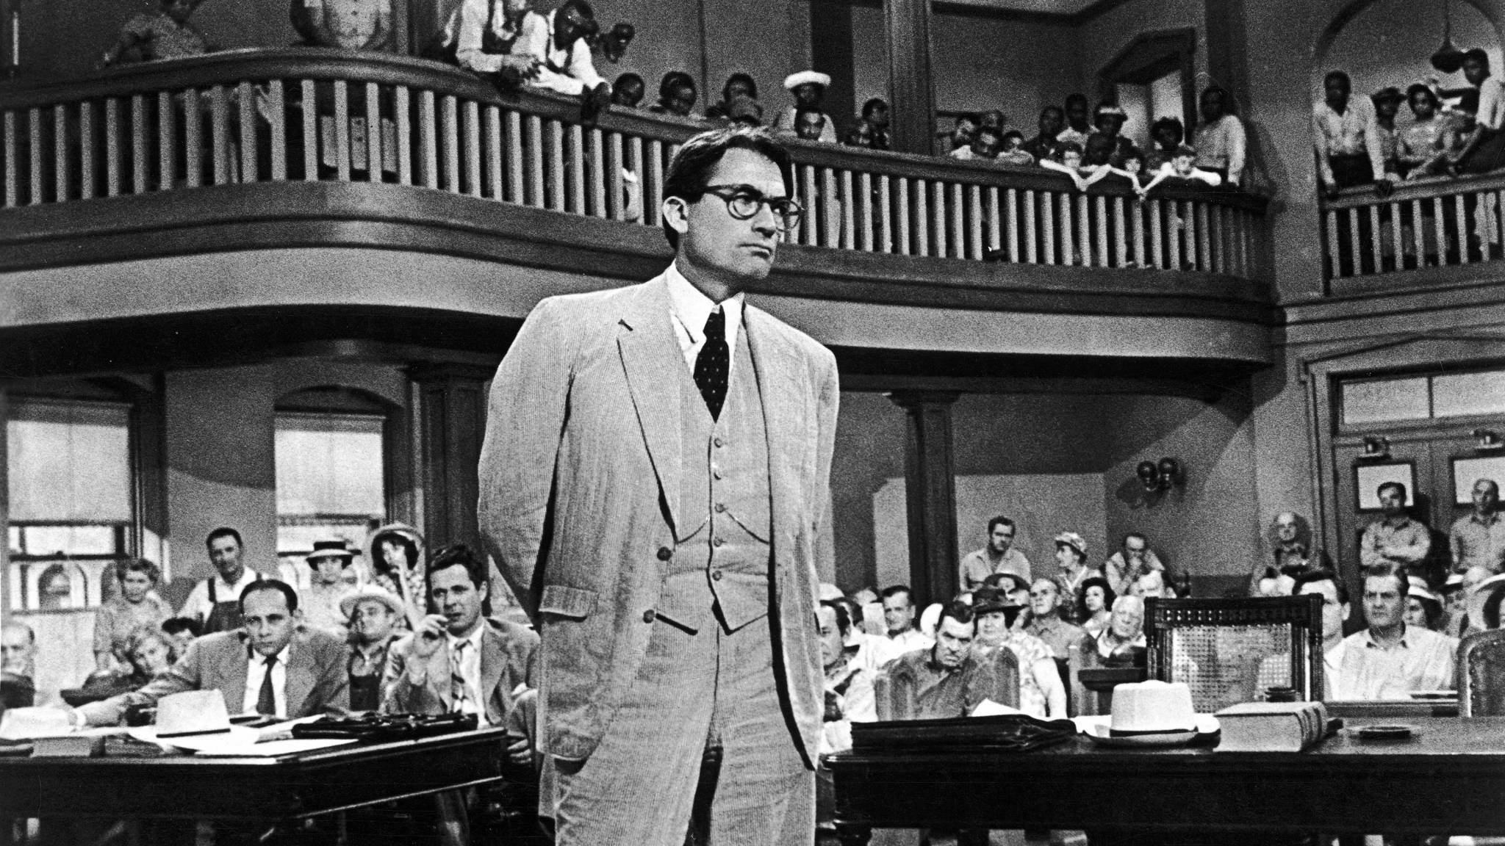
…idem!

Slide 49
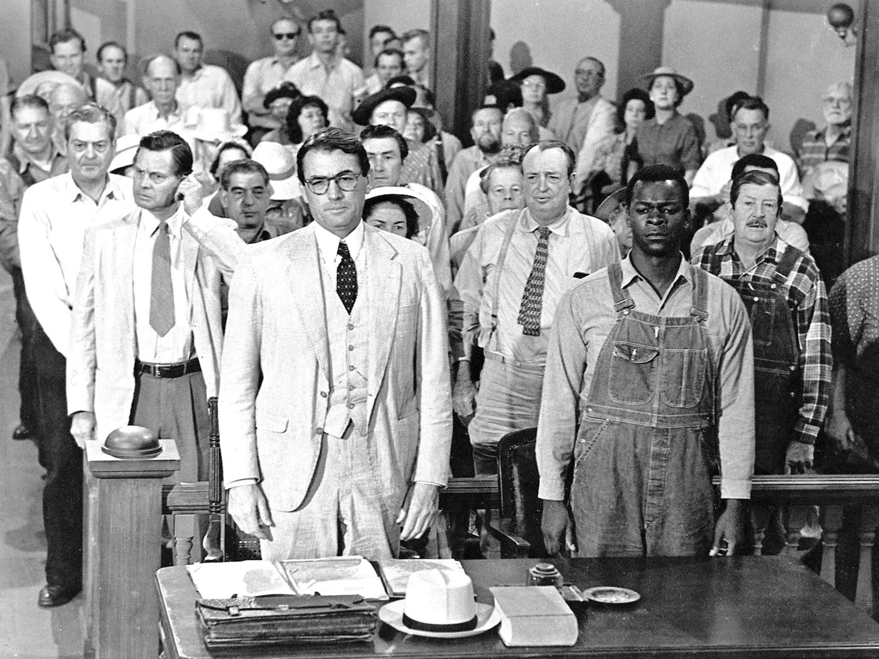
In piedi per il verdetto di condanna per Tom Robinson.

Slide 50
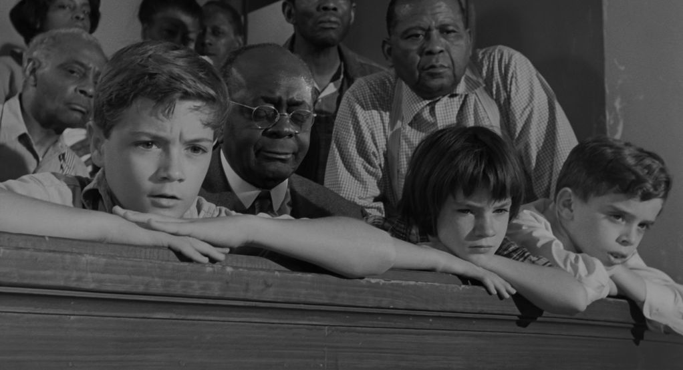
Scout e Jem assistono al processo dalla parte di sala riservata al pubblico di colore.

Slide 51
I due fratelli preoccupati, fatti segno al disprezzo dei loro coetanei di Maycomb.

Slide 52
L’avvocato Atticus ripone la speranza dell’assoluzione del suo assistito in appello.

Slide 53
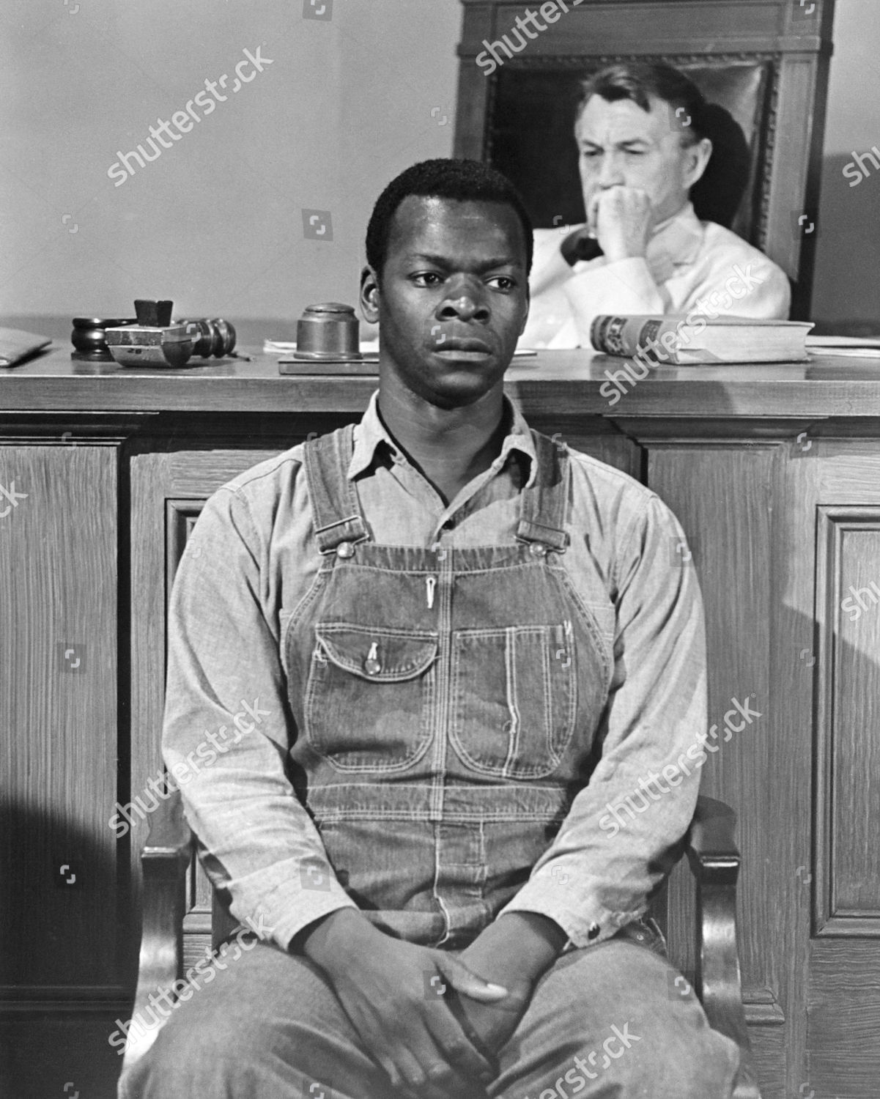
Tom Robinson, l’accusato, al processo. Dietro di lui il giudice John Taylor.

Slide 54
L’agricoltore alcolista Bob Ewell medita vendetta.

Slide 55
Jem e Scout, i due fratellini nelle mire vendicative di Bob Ewwll.

Slide 56
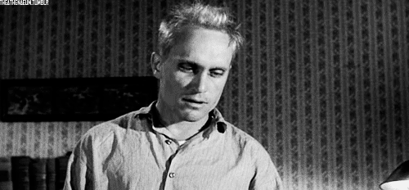
Il vicino di casa Boo Radley, salvatore dei due fratellini.

Slide 57
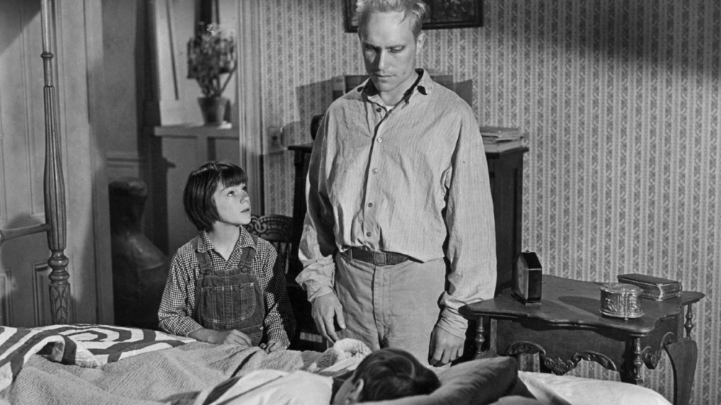
Scout e Boo accanto al letto di Jem, con braccio rotto.

Slide 58
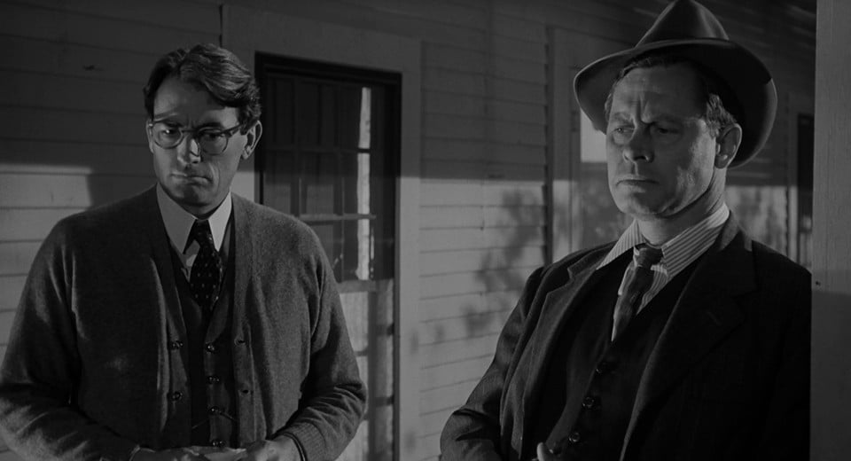
Atticus con lo sceriffo di Maycomb Heck Tate, l’attore Frank Overton.

Slide 59
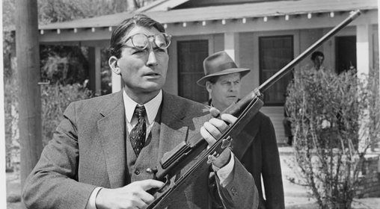
Da bambino il padre ha insegnato ad Atticus che è un crimine anche uccidere un tordo.

Slide 60
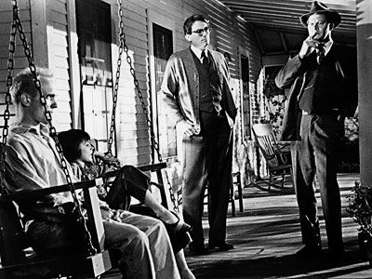
Lo sceriffo, Atticus, Boo Radley e Scout sulla veranda di casa Flint.

Slide 61
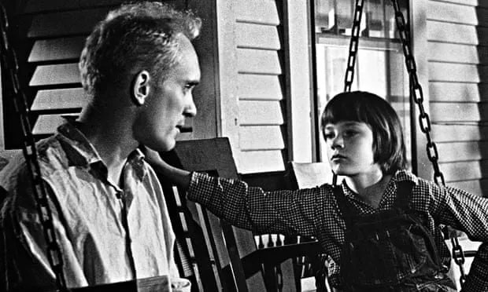
Scout a colloquio col vicino Boo sulla veranda di casa.

Slide 67
GRAZIE
Alla prossima
Giovedì, 5 dicembre 2024
«IL MAESTRO
E MARGHERITA»
Di Michail Bulgakov, 1967.

